Slide 1
点燃
品牌私域运营中心
关于群发的案例复盘
部门：软件运维部
姓名：黄嘉晖
花名：黄金
最专业的品牌私域运营服务商
帮你管理最有价值的用户资产

Slide 2
目录
A-案例目标
B-案例关键词
C-案例概述
D-案例中亮点及可复用的点
E-案例中待优化点及改善方案
F-针对案例的延伸思考

Slide 3
案例关键词
A-点对点
B-外部群发

Slide 4
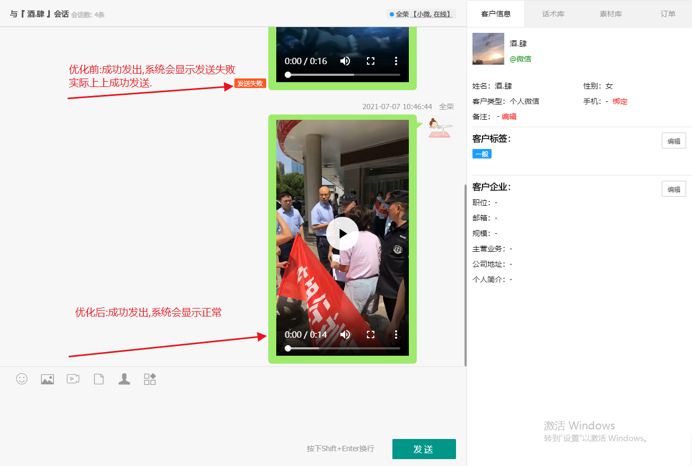
案例概述
点对点-群发

Slide 5
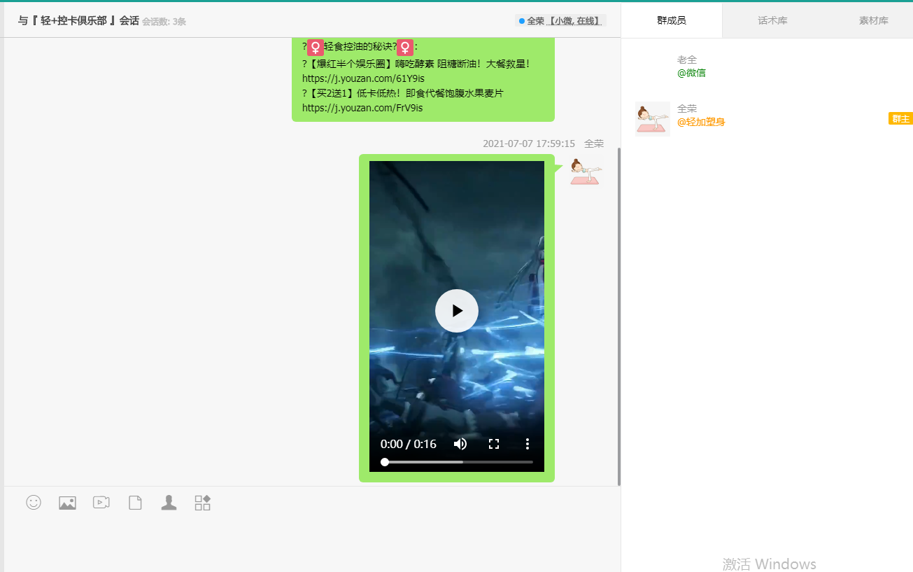
案例概述
外部群-群发

Slide 6
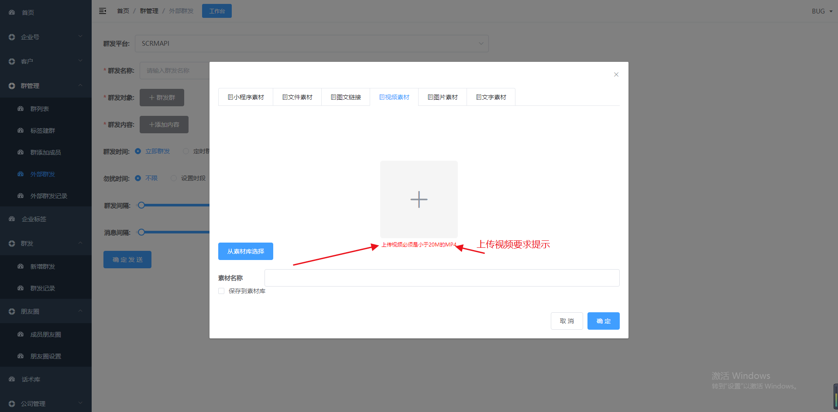
案例中亮点

Slide 7
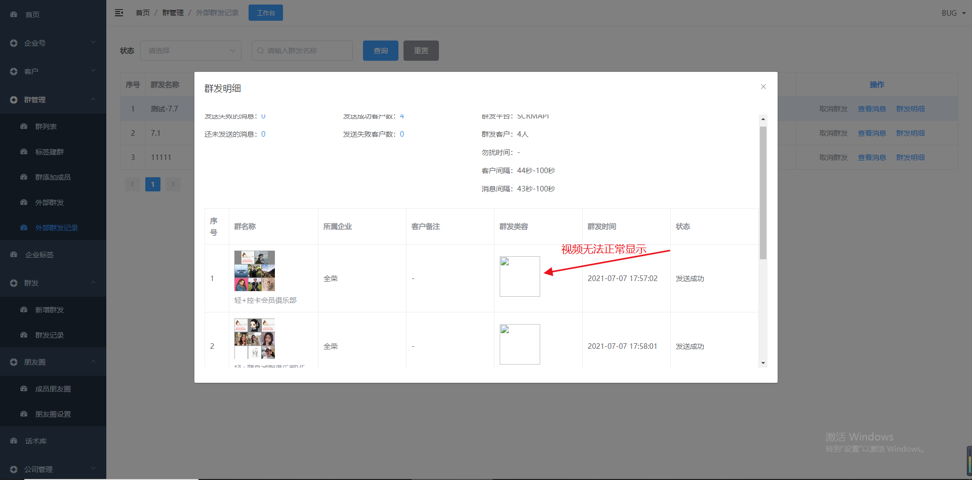
案例中待优化点及改善方案

Slide 8
针对案例的延伸思考
A-我们的粉丝30天安家计划素材内容可以小视频了
B-我们可以点对点推爆款的时候，用视频号的小视频了（建议测试家具用品）
C-群里的素材也可以多样化了，中老年群体对短视频的接受程度很高（也建议群内测试）

Slide 9
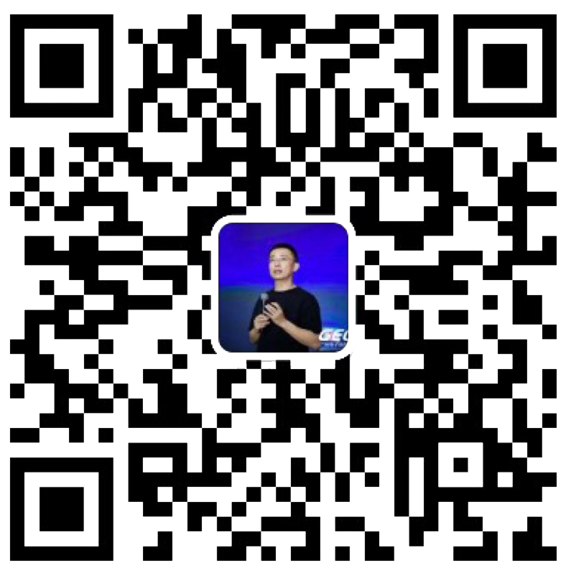
点燃
品牌私域运营中心
最专业的品牌私域运营服务商
帮你管理最有价值的用户资产
Wei Zi Jun
+86 139 0227 0098
WeChat
510970969@qq.com

